Slide 1


垃圾分类，利国利民
富力中学垃圾分类宣讲员
主讲：姚国强

Slide 2
地球是赖以我们生活的美丽家园，创建一个文明洁净的环境，保护地球，爱护地球是我们的责任。

Slide 3
第一部分 生活垃圾分类的背景
（为什么要进行垃圾分类）

Slide 4
一、垃圾围城现状的要求
根据生态环境部发布的《2018年全国大、中城市固体废物污染环境防治年报》，2017年，全国202个大、中城市生活垃圾产生量为2亿多吨，生活垃圾产生量最大的是北京市，产生量为901.8万吨，其次是上海、广州、深圳和成都，产生量分别为899.5万吨、737.7万吨、604.0万吨和541.3万吨。前10位城市产生的城市生活垃圾总量为5685.8万吨，占全部信息发布城市产生总量的28.2%。全国城市生活垃圾累积堆存量已达70亿吨，占地80多万亩，全国600多座城市，除县城外，已有2/3的大中城市陷入垃圾的包围之中，1/4的城市无地可埋。

Slide 5
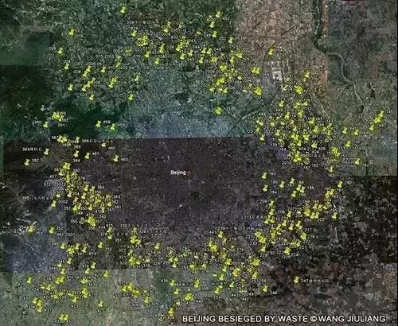
北京2018年常住人口是2154.2万人，日产生活垃圾量是2.6万吨，若用装载量2.5吨、车长7米的清运车来清运，装载这些垃圾的车辆若排成一列，全长为47.8公里，能够排满三环路一圈；若按全年计算全长为17500公里，能够排满六环近100圈。下图是2010年北京的“垃圾围城”，包围的大大小小垃圾场400多个。

Slide 6
上海2018年常住人口是2423.78万人每天生活垃圾的清运量是2.4万多吨，每16天的生活垃圾可以堆出一幢金茂大厦。
广州2018年常住人口是1449.84万人，日产生活垃圾总量也已超过2万吨，由于容量有限，兴丰卫生填埋场和番禺生活垃圾卫生填埋场将要实行封场。届时，若无新的办法，每天将有9000吨垃圾的处理缺口。
杭州2018年常住人口是980.6万人，每天产生1万吨，杭州一天的垃圾用3到4年就可以把西湖填满。突然暴增的垃圾，使原本能用24年的填埋区以2倍速提前堆满。
天津市2018年常住人口是1559.6万人，生活垃圾日清运量统计为1.33万吨，而垃圾日处理能力为1.21万吨，仍有1100吨的垃圾处理缺口。而且日处理2700吨垃圾的双口填埋场2020年也已封场。

Slide 7
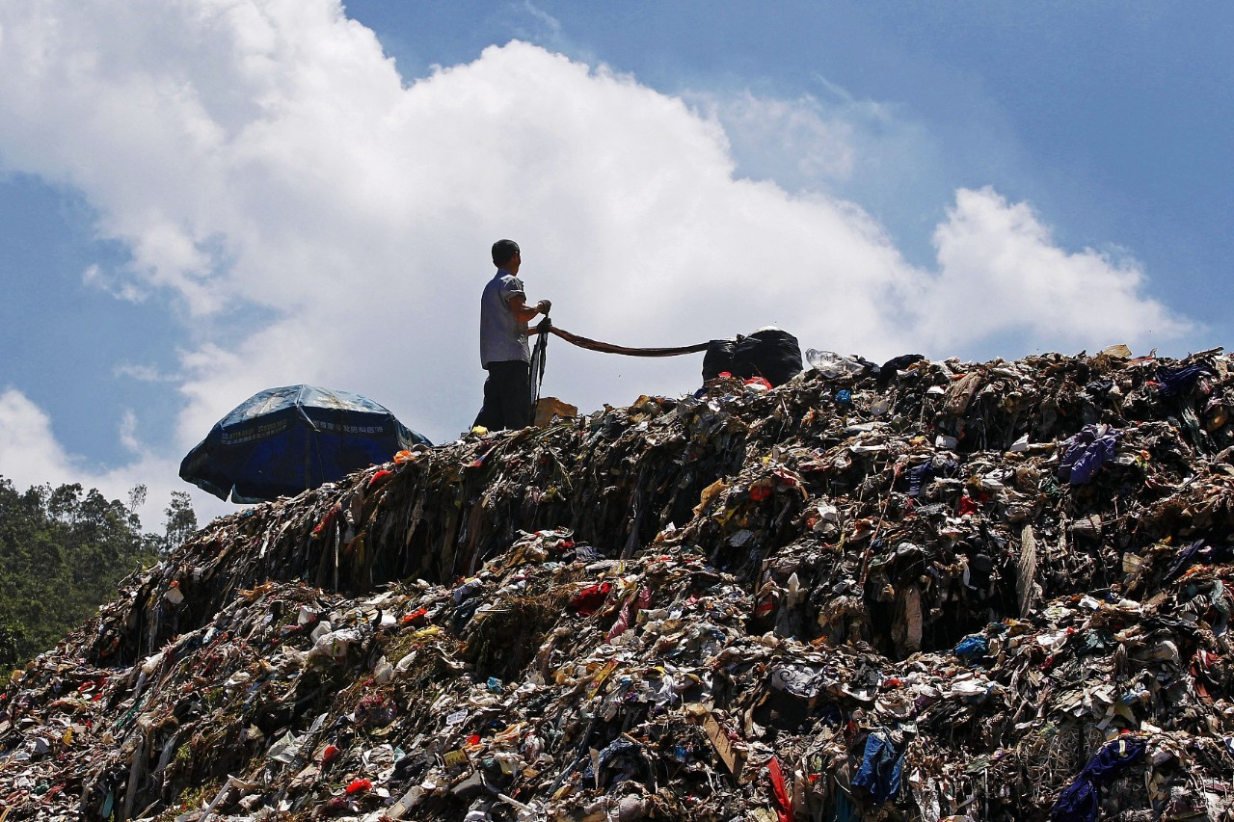
在广东省东莞市远丰村村后的高出海拔多米的垃圾山，剧毒的腐烂物和脏水渗透地下污染了人们生活饮用水源。

Slide 8
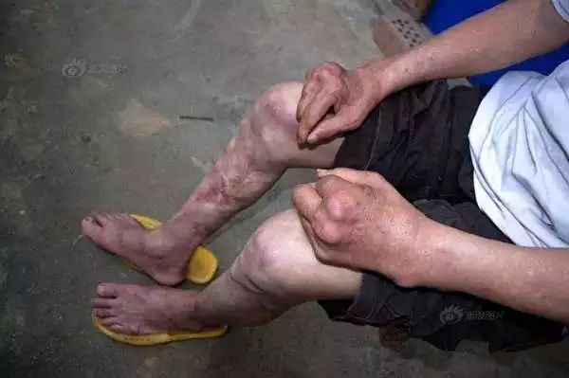
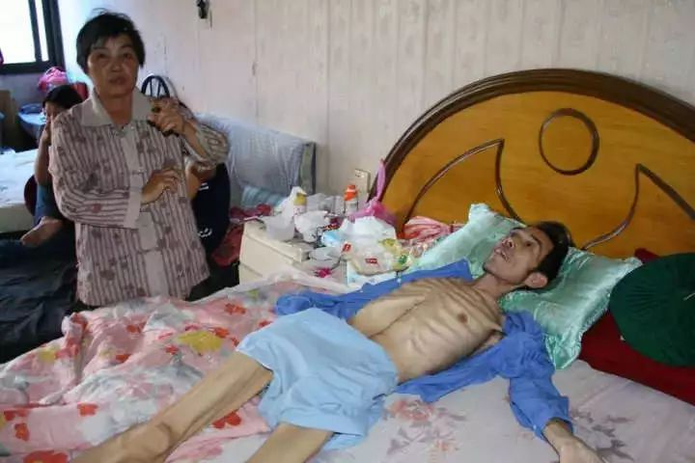
在当地只要是用水，任何人都逃不开垃圾毒物对身体的侵蚀。于是，这个仅有400人的村庄10年间许多村民因患癌症死亡，被包括央视在内的众多媒体冠以——“癌症村”。

Slide 9
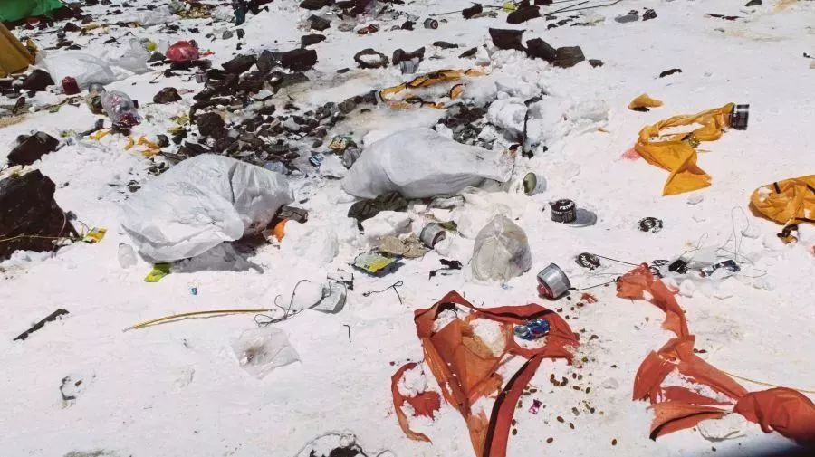
数据显示：在中国的大街小巷，每周最少有4亿份外卖在路上，至少产生4亿个打包盒和4亿个塑料袋，以及4亿份一次性餐具。快递量一样令人感到恐怖，2012年是50亿件，到2018年已增长到500亿件，到2020年，这个数字已变成700亿件。
在世界最高峰，珠穆朗玛峰，每年都有7万到10万名游客涌向这里的大本营，他们离开时会留下12吨的垃圾，以及尸体。仅2018年，西藏自治区就组织清理海拔5200米以上的垃圾8.4吨，海拔5200米以下的垃圾335吨！因此2019年已经禁止任何单位和个人进入珠穆朗玛峰国家自然保护区域绒布寺以上核心区域旅游。

Slide 10
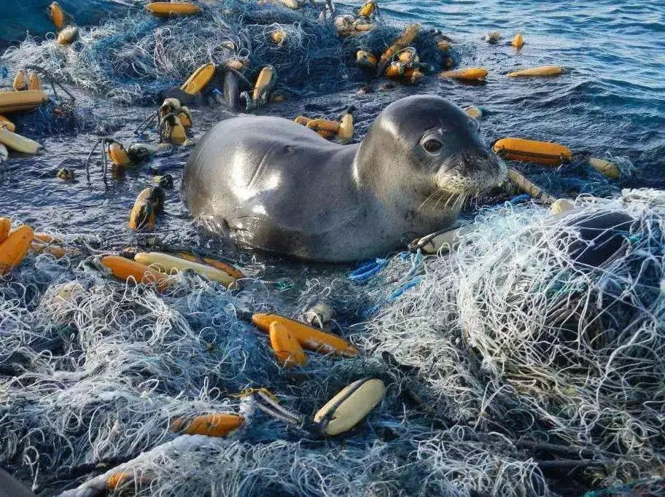
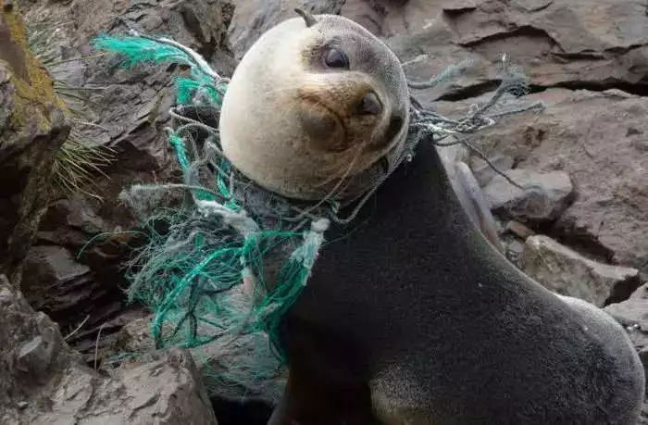
每年约有800万吨塑料垃圾进入海洋，全部加起来可以绕地球420圈。而超过50种鱼类被发现正在食用塑料垃圾，每年至少10亿个海洋生物因塑料制品而失去生命。这些扔进海洋的塑料垃圾需要400年的时间才能降解，对于海洋生物来说就是一辈子的事情，他们的生存空间被垃圾侵占，食物被垃圾填满，如果不作出改变，死亡灭绝就是他们唯一的结局。
被塑料垃圾困住，缠住脖子、嘴巴的海豹

Slide 11
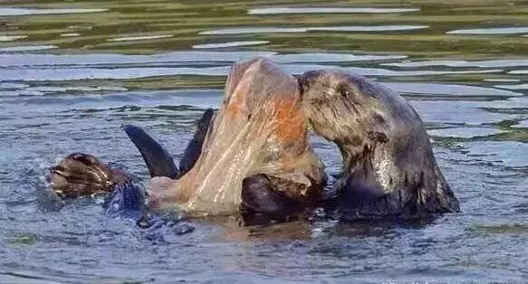
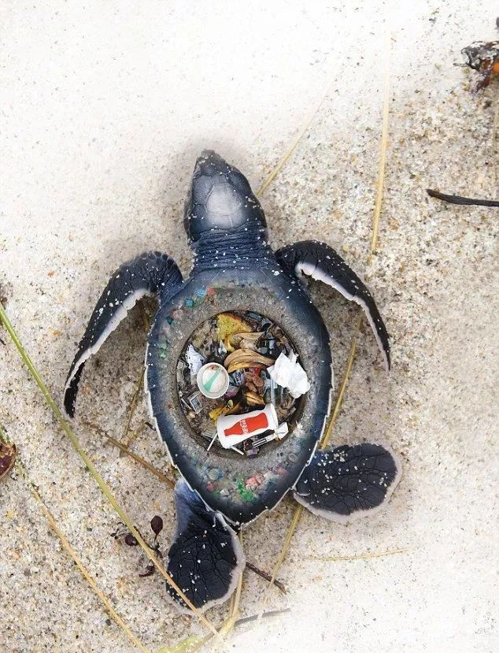
被塑料袋缠住窒息的小海狮
误食塑料惨死的海龟

Slide 12
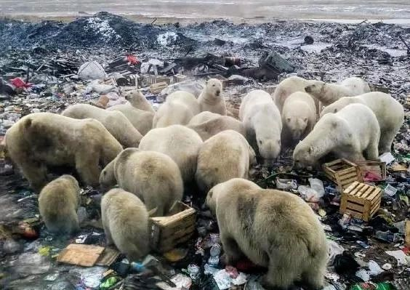
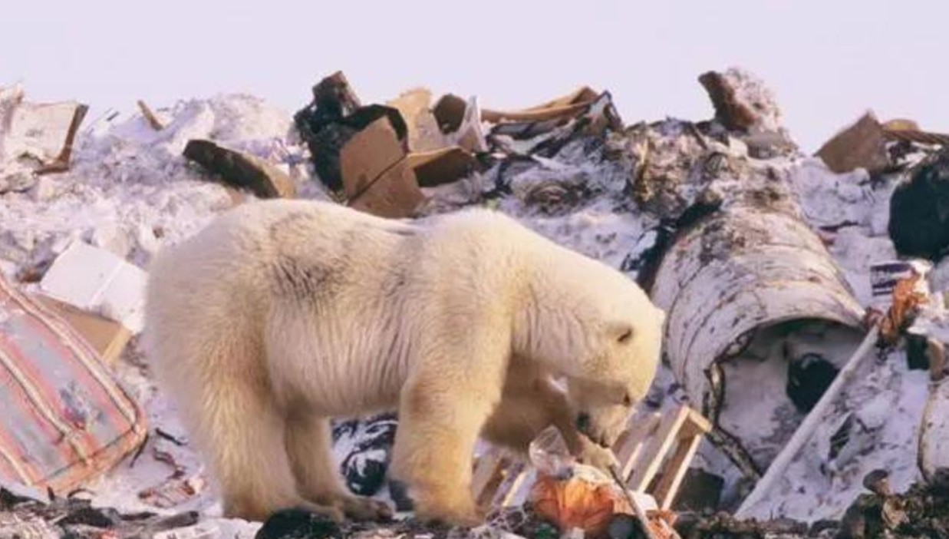
现在我们引以为傲的洁净天堂——北极之地，也快成为垃圾堆放场。这是隶属于挪威位于北冰洋边缘格陵兰岛和大陆之间的一个偏远的群岛——斯瓦尔巴德群岛，距离欧洲大陆数百千米，可以说是人迹罕至，保存人类希望的「末日种子库」也被修建在这里。
北极熊为了生存，拼了命在垃圾堆里觅食

Slide 13
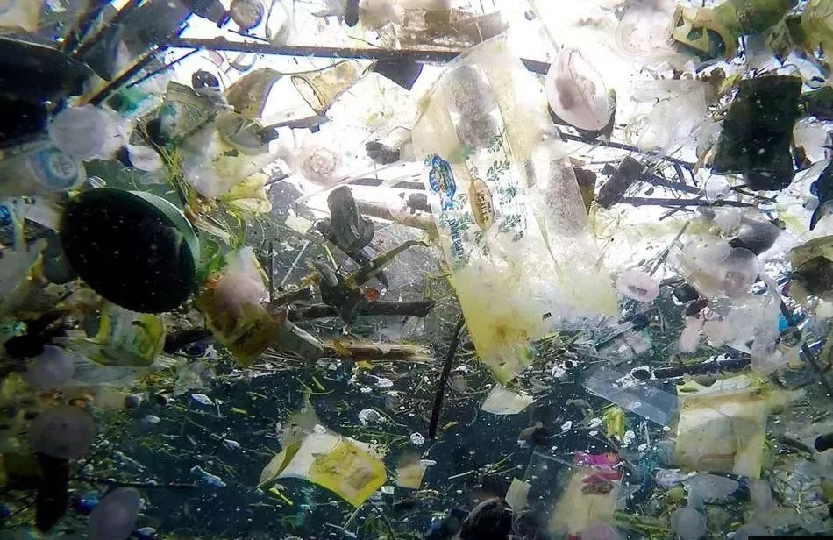
现在，北极地区的原始水域正变成一个漂浮的垃圾场。像挪威和俄罗斯北部，一些海域甚至成为了塑料垃圾之海。据计算，北冰洋的塑料垃圾在短短十年里几乎增长了20倍。在一个地区，废弃物的数量已从每平方千米346块，增长到10年后每平方千米6333块。

Slide 14
塑料是20世纪人类最重要的发明之一，在为生活带来便利的同时，也给环境带来了沉重的负担。现在全球生产的一次性塑料制品中，仅10%能被回收利用，12%被焚烧，超过70%的塑料被直接丢弃在土壤、空气和海洋中。如不进行遏制的话，到2025年，海洋里每3吨鱼就有1吨塑料；到2050年，塑料重量将超过鱼。
为什么塑料污染是目前最显著的发展危机？因为塑料回收成本高，效率低，总量过于庞大。为解决这一问题，近年来研究出来了可降解塑料，它是由玉米淀粉或甘蔗等生物原料生产的，但实际上可降解塑料的降解效果也不好，

Slide 15
联合国环境署的一份报告提出了可降解塑料的大面积使用，同样也会导致垃圾失控问题，公众对可降解性的误解，会更容易诱发乱扔垃圾的行为。既然生物可降解塑料无法彻底解决塑料问题，那么真正有效方式就是循环或减少使用，甚至禁止使用一次性塑料制品。
欧盟议会2018年10月24日投票通过法案，批准从2021年起禁止使用一次性塑料产品，以遏制日益严重的塑料垃圾对海洋和生态环境的污染。禁止使用范围涵盖一次性餐具、食物袋、吸管、饮料杯，甚至包括一部分是塑料的棉签等10类塑料制品。在欧盟国家，不仅是一次性塑料用品，就连和塑料相关的制品，都会通过严格制度被管控。

Slide 16
我们中国在2020年
国家生态环境部、国家发展和改革委员会下发了
《关于进一步加强塑料污染治理的意见》
天津市生态环境局、天津市发展和改革委员会印发了
《天津市进一步加强塑料污染治理工作实施方案》
西青区生态环境局、西青区发展和改革委员会下发了
《西青区进一步加强塑料污染治理工作实施方案》
《》》家家

Slide 17
其他国家垃圾分类情况简述
德国 | 日本 | 新加坡
自1904年开始，已经116年 生活垃圾分5大类 回收利用率达65.6% | 自1980年开始，已经40年 生活垃圾分5大类，20多种子分类 回收利用率达20.6% | 自1990年开始，已经30年 生活垃圾分2大类 回收利用率达56%

Slide 18
二、末端垃圾处理方式的要求
生活垃圾目前主要的处理方式是填埋和焚烧，还有少量的堆肥。
（一）填埋
垃圾填埋就是将垃圾埋入地下，通过微生物长期的分解作用，使之分解成无害的化合物的过程。是从传统的废物堆填发展起来的一项最终处置技术，经历了简易填埋、受控填埋和卫生填埋或安全填埋三个阶段，填埋技术也得到不断的改进和提高。由于该处理技术成熟，操作管理相对简单，运行费用低，对处理垃圾的要求弹性大，因而被广泛采用。

Slide 19
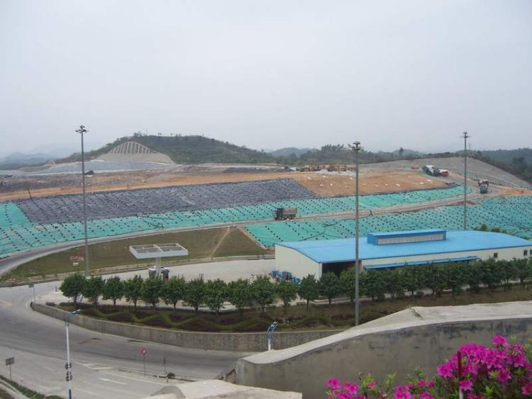
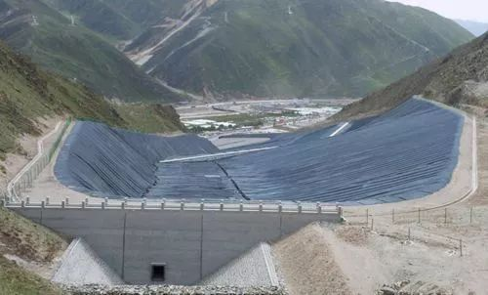
国内标准的卫生填埋场

Slide 20
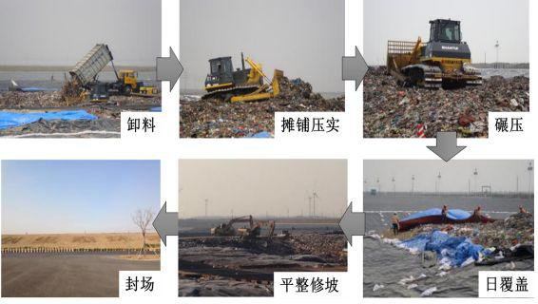
填埋过程

Slide 21
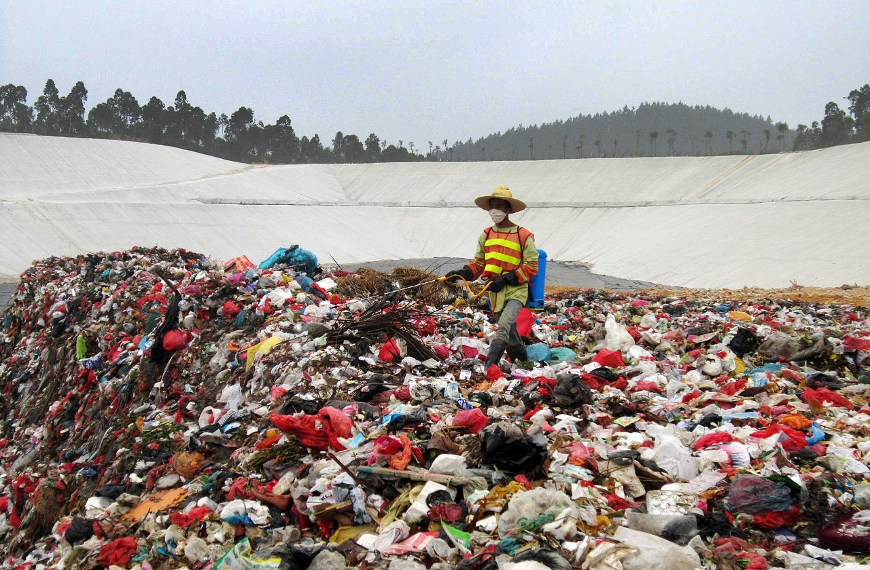
在我国，目前严格按照标准建设和运营的卫生填埋场数量较少，其中II级填埋场（基本无害化）在我国约占15%，I级填埋场（无害化）在我国约占5%，深圳下坪、广州兴丰、上海老港四期是其代表。由于我国生活垃圾没有分类，几乎是原生垃圾直接填埋，而原生垃圾含水率高达50%〜70%，有机质比例大约60%，再加上运行成本问题、管理问题，造成填埋场的垃圾二次污染问题比较突出，填埋处理中恶臭散发、温室气体产生、渗滤液负荷高等等。

Slide 22
几十年的经验证明，即使将原生垃圾采用卫生填埋、安全填埋，仍不是绝对的安全，因为所有的防渗层或防渗材料都具有一定的工作期限，由于各种因素所导致的老化，会使防渗性能逐渐恶化，最终出现渗漏。城市化进程的加快，生活垃圾的产生量不断飙升，填埋场的选址越来越困难，填埋处理占用大量土地资源，占地时间也很长，约需10-30年才能完成分解，不利于土地资源再利用。另外随着经济的发展和人民生活水平的提高，生活垃圾构成也在不断变化，垃圾中可燃物、易燃物含量明显增加，热值显著增大，一般经过分类、分选等预处理后，垃圾热值已接近发达国家城市垃圾的热值。显然将成分复杂的混合垃圾只进行填埋处置，既让填埋场不堪重负，面临的垃圾污染问题越来越多，也会让垃圾中的资源白白浪费。

Slide 23
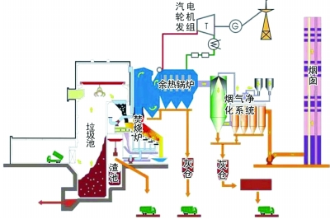
（二）焚烧
焚烧是一种对城市生活垃圾进行高温热化学处理，将其变为无机灰渣的过程，在大约850～1100℃的高温条件下，生活垃圾中的可燃组与空气中的氧发生剧烈的化学反应，在这个过程中释放出能量，得到高温燃烧气体和少量性质稳定的固体残渣。垃圾焚烧产生的高温气体可作为热能进行回收利用，焚烧得到的性质稳定的残渣可直接进行卫生填埋。
生活垃圾焚烧厂工艺流程

Slide 24
焚烧的优点：一是占地面积小，同样的垃圾处理量，焚烧厂需要的用地面积仅为卫生填埋场的十分之一左右；二是处理速度快，垃圾焚烧只需2小时左右就能处理完毕；三是处理量大、减容效果好，同等量的垃圾通过焚烧约可减容90%，填埋约可减容30%；四是处理彻底、污染排放低，如采用同样严格的欧盟污染控制标准，垃圾焚烧产生的污染仅为垃圾卫生填埋的1/50左右，垃圾焚烧的二氧化碳减排效果也优于填埋，焚烧1吨垃圾约相当于减排二氧化碳量300kg；五是能源利用高，焚烧1吨垃圾约可发电上网300度，大约每5个家庭产生的生活垃圾，通过焚烧发电可满足1个家庭的日常用电需求。

Slide 25
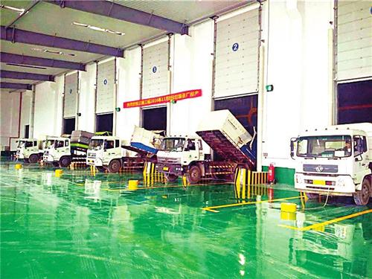
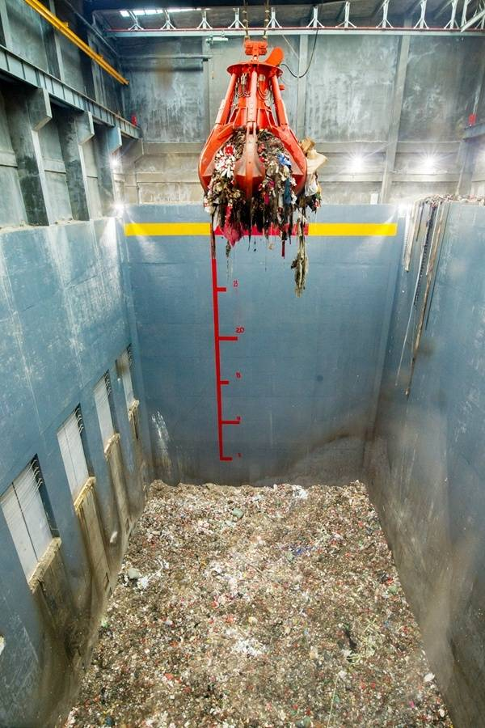
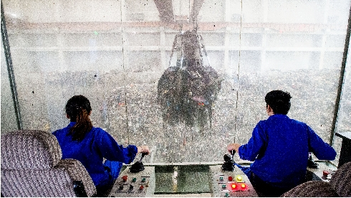
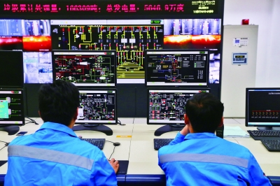
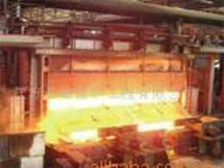
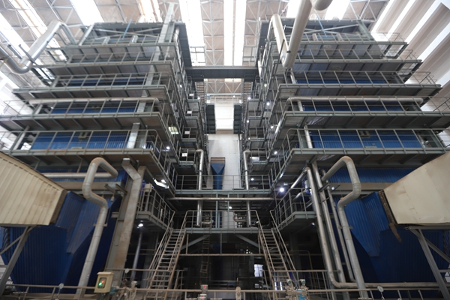
焚烧过程
垃圾接收、卸料上料 垃圾料仓 焚烧炉
中控室 垃圾焚烧

Slide 26
首先是投资巨大，建一个日处理1000吨的垃圾焚烧发电厂需要4亿—5亿，而且需要达到一定规模，运营维护成本较高；第二是如果进炉垃圾品质不好，特别是混合垃圾，需要对焚烧产生烟气和飞灰等专门处理处置的二次污染控制费也较高。由于我国生活垃圾未进行分类，因而焚烧的灰渣含量也高，国外一般是10%左右，我们在20%以上；

Slide 27
第三是由于垃圾含水率高，造成焚烧困难，需要添加助燃材料，有些企业为节省资金会低温燃烧，造成二噁英污染时有发生；
第四是为了在异常激烈的焚烧市场中立足，一些企业为压缩成本，对产生的飞灰未能达标处置，造成严重污染。
公开信息显示，2017年5月，安徽省生态环保厅官网公布了全省12座在运行的垃圾焚烧厂存在着涉及飞灰的环境问题；2016年，云南、黑龙江两省对辖内垃圾焚烧发电企业专项检查发现，绝大部分企业或多或少存在环境违法问题，而飞灰非法处置最为普遍；同年，吉林省环保厅通报，吉林全部已运行垃圾焚烧项目中有66%存在环境违规行为，均涉及飞灰处置的问题。

Slide 28
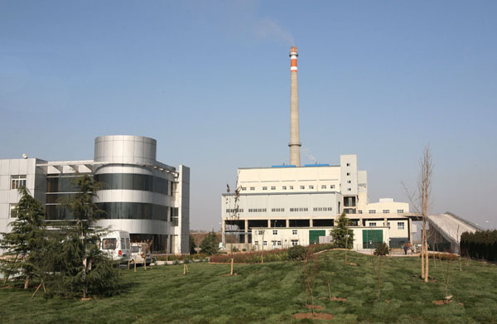
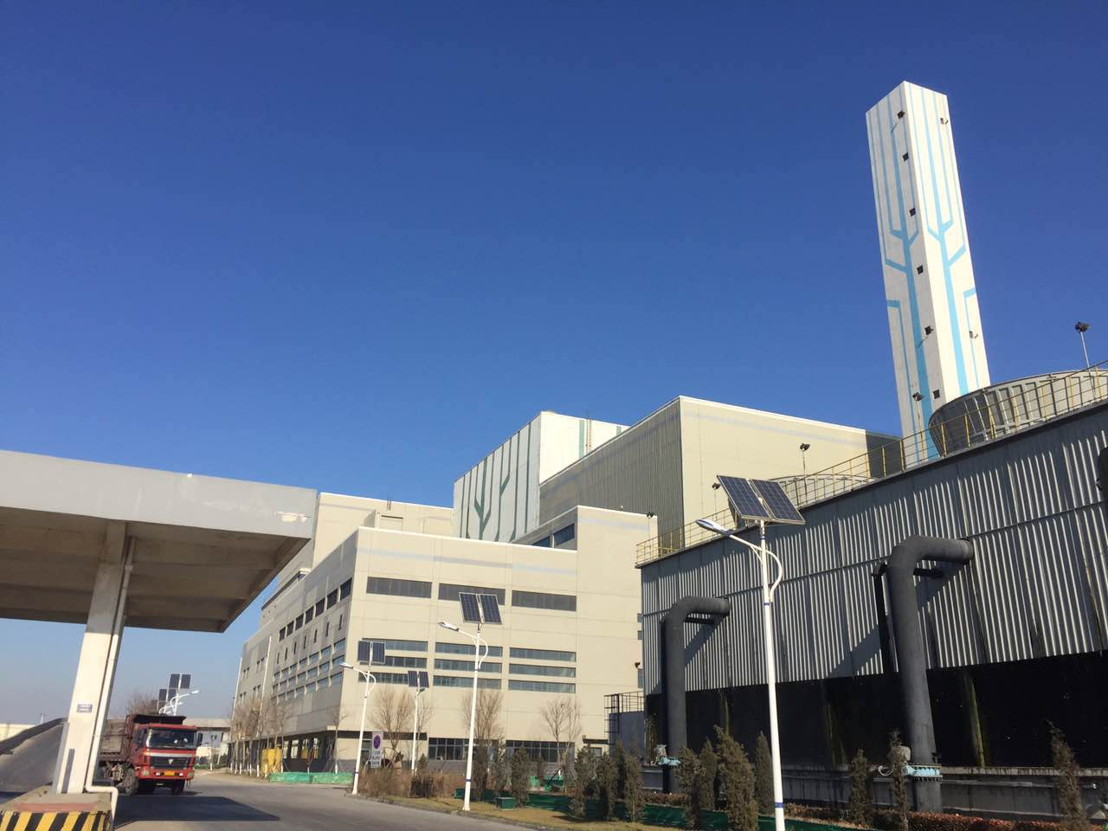
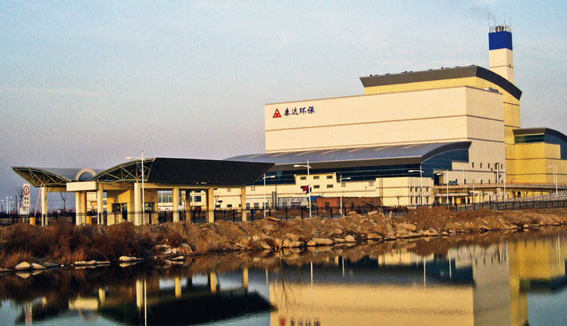
（三）天津垃圾处理设施现状：
截至2018年底，天津市共有生活垃圾焚烧厂7座，日处理已达到7000吨，焚烧处理达到57.85%。第一座垃圾焚烧发电厂是泰达环保投资建设的双港垃圾焚烧发电厂，于2004年建成投入使用，日处理生活垃圾1200吨。
青光垃圾焚烧发电厂 滨海新区垃圾焚烧发电厂 双港垃圾焚烧发电厂

Slide 29
2019年天津市运行的垃圾处理设施
序号 | 处理设施 | 规模（吨/日） | 投入运行时间
1 | 双港垃圾焚烧发电厂 | 1200 | 2004年11月
2 | 青光垃圾焚烧发电厂 | 1100 | 2007年1月
3 | 汉沽垃圾焚烧发电厂 | 1500 | 2011年9月
4 | 大港垃圾焚烧发电厂 | 1000 | 2013年12月
5 | 蓟州垃圾焚烧发电厂 | 700 | 2016年5月
6 | 宁河垃圾焚烧发电厂 | 500 | 2018年8月
7 | 贯庄垃圾焚烧发电厂 | 1000 | 2018年10月
8 | 双口垃圾填埋场 | 2700 | 1999年1月
9 | 大韩庄垃圾填埋场 | 1800 | 2005年1月
10 | 雍泰垃圾填埋场 | 200 | 2007年11月
11 | 全泰垃圾填埋场 | 400 | 2009年12月

Slide 30
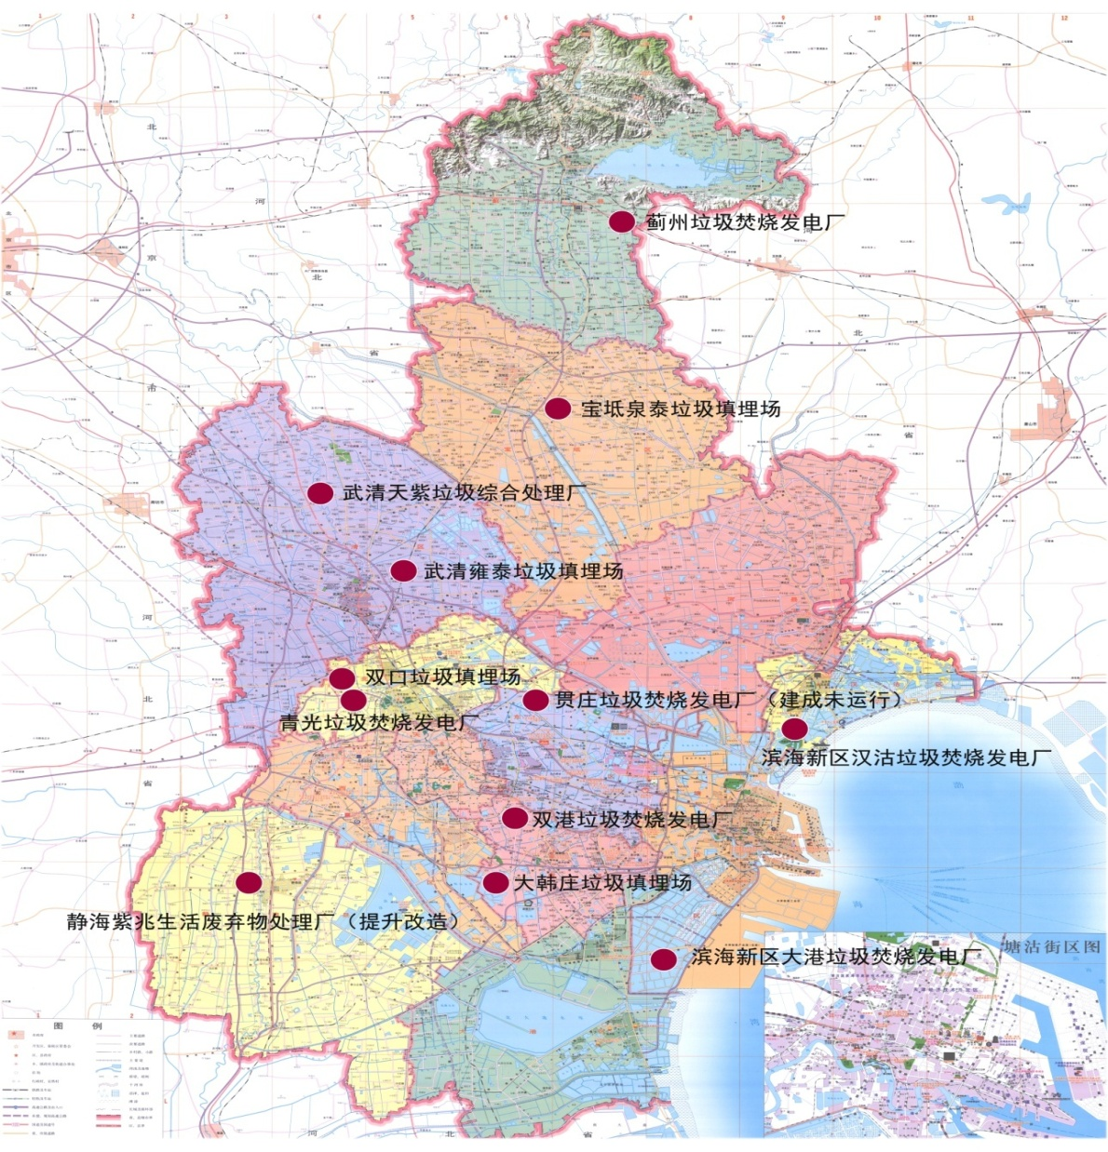
目前运行的有11座垃圾处理场，7个焚烧厂，4个填埋场，合计日处理量是1.21万吨。2020年双口垃圾填埋场已经封场，每天又将会有2700吨的垃圾处理缺口。在建的东丽、武清、宝坻、静海、汉沽，已投入使用的西青、北辰垃圾综合处理厂，建成可新增处理能力1万吨。但天津市内六区及环城四区的周边将坐落18座垃圾处理场，这么大密度的垃圾处理设施虽然没使我们垃圾围城，但已经被垃圾处理厂包围了。

Slide 31
天津近20年时间，政府几乎把所有财力和精力都用在垃圾的末端治理上，垃圾处理设施一直在增加，但垃圾增长的速度远超过我们治理的速度，垃圾处理已经步入前端制约后端的发展阶段，使我们疲于奔命确效果不好。这就要求我们必须改变现有的垃圾处理思路，要从源头开始控制垃圾的增加，全程做好垃圾分类。
通过分类，使能烧的垃圾更好烧，分类做不到不烧，但可以做到少烧，分类能最大限度为末端焚烧与填埋“减负”。

Slide 32

三、国家及政策的要求
总书记对垃圾分类工作作出重要指示
培养垃圾分类的好习惯，
为改善生活环境作努力，
为绿色发展可持续发作贡献。
习近平强调，实行垃圾分类，关系广大人民群众生活环境，

Slide 33

习近平强调，实行垃圾分类，关系广大人民群众生
活环境，关系节约使用资源，也是社会文明水平的一个
重要体现。
习近平指出，推行垃圾分类，关键是要加强科学管理、
形成长效机制、推动习惯养成。要加强引导、因地制宜、
持续推进，把工作做细做实，持之以恒抓下去，要开展
广泛的教育引导工作，让广大人民群众认识到实行垃圾
分类的重要性和必要性，通过有效的督促引导，让更多
人行动起来，培养垃圾分类的好习惯，全社会人人动手，
一起来为改善生活环境做努力，一起来为绿色发展、可
持续发展做贡献。

Slide 34
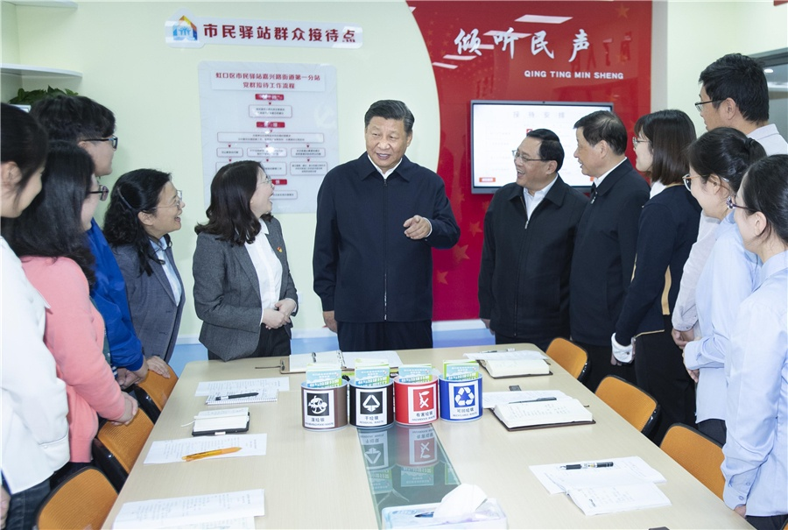
总书记把垃圾分类这一关乎文明、民生和环境的“关键小事”提到了就是“新时尚”的新高度和新境界。
2018年11月
总书记到上海虹口
市民驿站嘉兴路
街道考察时说
“垃圾分类就是
新时尚”！

Slide 35
政策五：《关于在学校推进生活垃圾分类管理工作的通知》
2018年1月16日，教育部等六部门印发。
总体要求：在各级各类学校实施生活垃圾分类管理。
具体做法：各地教育部门和学校要根据属地规定的生活垃圾分类类别、品种、投放、收运、处置等方面要求，通
过多种形式全面开展生活垃圾分类知识教育工作，规范生活垃圾分类投放收集贮存工作，做好与社会生活垃圾分
类运输、资源化利用和终端处置等环节的衔接，探索建立生活垃圾分类宣传教育工作长效机制和校内生活垃圾分
类投放收集贮存的管理体系。
工作目标：到2020年底，各学校生活垃圾分类知识普及率要达到100%。

Slide 36
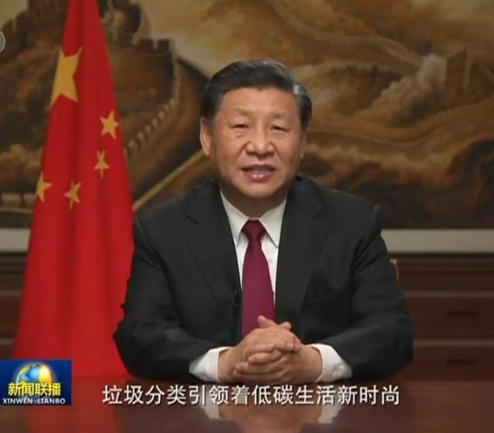
2020新年贺词

Slide 37
垃圾分类看似是“小事”，实则是“大事”。它不是简单的举手之劳，
而是一个科学体系，综合体现了国家的文明程度、城市的管理水平以及
民众的素质高低。
当人们放眼长远，从关注“门前雪”之外的“大环保”，不纠结于
垃圾分类的“小麻烦”，让“麻烦事”变“分内事”，让垃圾分类成为
新习惯、新风俗、新规矩，那么文明的行为方式就能逐渐养成，日常生
活环境就能得到改善。
在生产、生活中，每日产生的生活垃圾种类繁多，如何进行分类呢？

Slide 38




生活垃圾分类知识
第二部分
如何进行分类

Slide 39

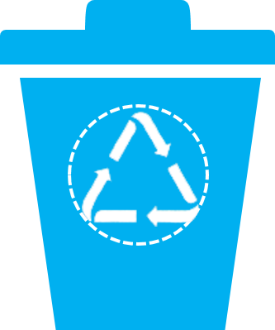
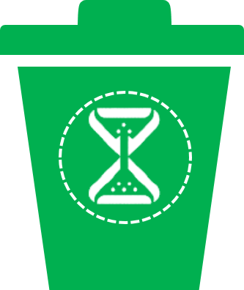

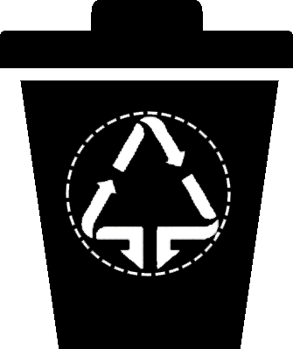


垃圾的分类
可回收物
厨余垃圾
有害垃圾
其他垃圾

Slide 40
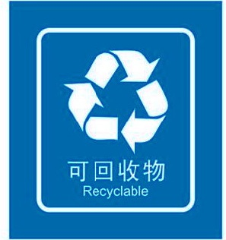
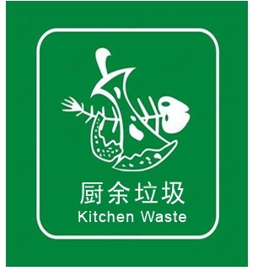


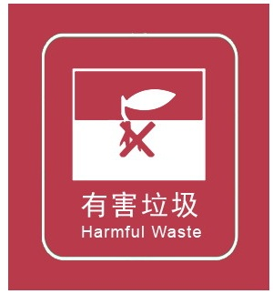
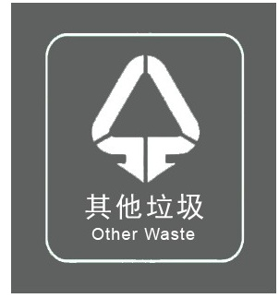


2
生活垃圾分类标识及指南
蓝色
可回收物
绿色
厨余垃圾
红色
有害垃圾
黑色
其他垃圾
四分类”垃圾分类标志图

Slide 41
主要包括报纸、期刊、图书、包装纸、办公用纸、广告纸、利乐包盒、纸盒等等
废纸
可回收物
主要包括各种塑料瓶罐、塑料盆桶、塑料餐具、塑料日用品、塑料玩具、橡胶球类等
塑料
玻璃
主要包括各种玻璃容器、玻璃杯、玻璃酒瓶、其他玻璃等
金属物
主要包括易拉罐、罐头盒、餐具炊具、剪刀、衣架、铁钉等
织物
主要包括废旧衣服、书包、鞋及其他织物等

Slide 42
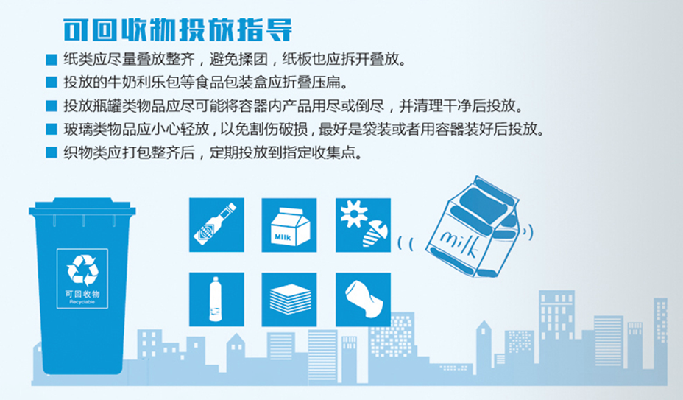

Slide 43






有害垃圾
废灯管
过期药品
杀虫剂
废油漆桶
废电池
废墨盒
全国电池年消耗量为30亿只，因无回收而丢失铜740吨、锌1.6万吨、锰粉9.7万吨。电池中含有大量的重金属汞、锰、镉、铅、锌等，处理方法不当，进入土壤、空气和水体中造成严重的污染。目前我国回收处理废旧电池的企业还很少，回收率不足2%,因此很多环保人士收集了废旧电池之后无处处理。

Slide 44
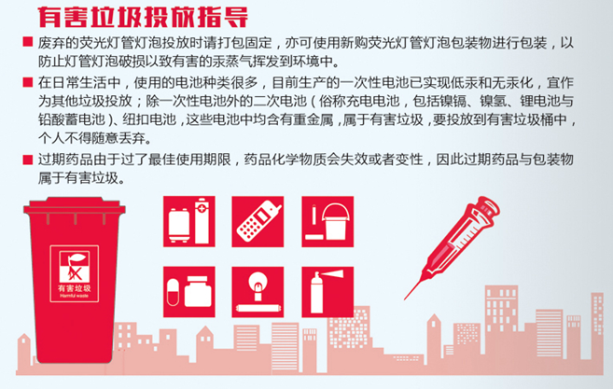

Slide 45
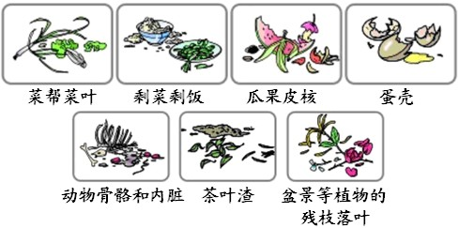
厨余垃圾
包括剩菜剩饭、鸡鸭鱼骨、菜根菜叶、果皮等食品类废物。 这些废弃物经过堆肥处理，可生产有机肥料。厨余垃圾的集中处理减少了和其他垃圾混杂之后形成的蚊虫、苍蝇的滋生。

Slide 46
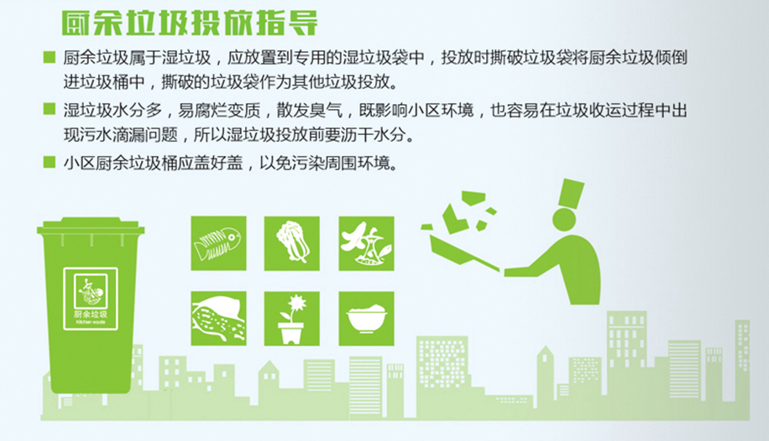

Slide 47






其他垃圾
宠物粪便
灰土
废旧陶瓷
包括除上述几类垃圾之外的砖瓦陶瓷、渣土、卫生间废纸、纸巾等难以回收的废弃物，通常根据垃圾特性采取焚烧或者填埋的方式处理。
烟头
一次性餐盒
污染纸张

Slide 48
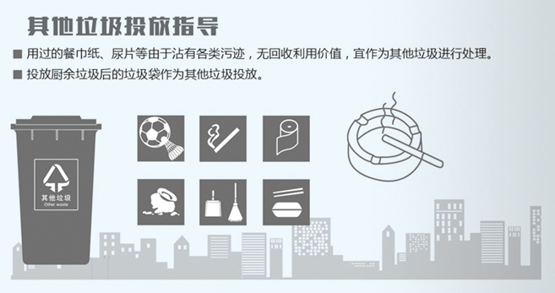

Slide 49
三、《天津市生活垃圾管理条例》简要解读
出台背景
天津市十七届人大常委会第二十一次会议审议通过了《天津市生活垃圾管理条例》。该《条例》已于2020年12月1日起施行。
天津常住人口1500余万，日产生生活垃圾约1.2万吨，要做到对垃圾处理的减量化、资源化、无害化，必须依法规范和引导全社会推行垃圾分类制度，让绿色生活理念、绿色生活方式深入人心。为此，《天津市生活垃圾管理条例》也成为了今年市人大常委会的重要立法项目之一。共10章74条。

Slide 50
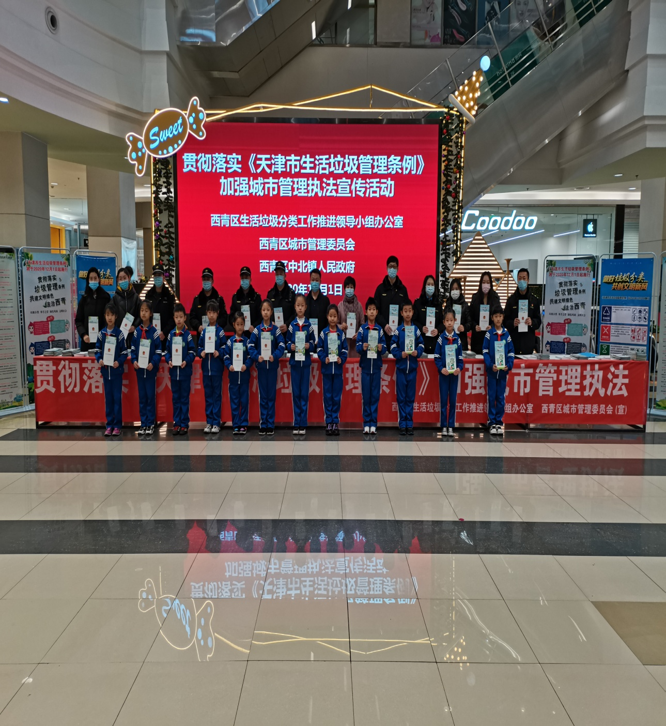
《条例》对监督管理和法律责任作出了规定。
《条例》规定，生产经营者未遵守限制商品过度包装的强制性标准的，由市场监督管理部门责令改正；拒不改正的，处二千元以上二万元以下罚款；情节严重的，处二万元以上十万元以下罚款。
未遵守国家有关禁止、限制使用不可降解塑料袋等一次性塑料制品的规定，或者未按照国家有关规定报告塑料袋等一次性塑料制品使用情况的，由商务、邮政等部门按照职责分工责令改正，处一万元以上十万元以下罚款。

Slide 51
餐饮经营者主动向消费者提供一次性餐具的，由市场监管部门责令改正；拒不改正的，处五百元以上五千元以下罚款。
旅游、住宿经营者主动向消费者提供客房一次性日用品的，由文化和旅游部门责令改正；拒不改正的，处五百元以上五千元以下罚款。
未将生活垃圾分类投放至相应收集容器的，由城市管理部门责令改正；拒不改正的，对单位处五万元以上五十万元以下罚款，对个人处一百元以上五百元以下罚款。应当受到罚款处罚的个人，自愿参加与生活垃圾分类相关社区服务活动的，城市管理部门可以依法从轻、减轻或者免予处罚。

Slide 52
产生生活垃圾的单位或者个人随意倾倒、抛撒、堆放、焚烧生活垃圾的，由城市管理部门责令改正，对单位处五万元以上五十万元以下罚款，对个人处一百元以上五百元以下罚款。
有关部门应当按照规定将依法查处的单位和其他生产经营者违反生活垃圾管理法律、法规规定的相关信息，纳入信用信息共享平台；对依法认定为存在严重失信行为的单位和其他生产经营者，按照规定实施惩戒。违反本条例规定的行为，法律或者行政法规已有处理规定的，从其规定；构成犯罪的，依法追究刑事责任。

Slide 53
参与垃圾分类，共建美丽西青
垃圾分类是弘扬社会主义核心价值观,全面提升社会公众文明素质的重要抓手。党的十九大报
告指出,社会主义核心价值观是当代中国精神的集中体现,凝结着全体人民共同的价值追求。发动和
带领广大人民群众通过辛勤劳动创造自己的幸福生活,是我们党的光荣传统和永恒追求。扎实推进
垃圾分类,有助于把社会主义核心价值观转化为人们的情感认同和行为习惯,提升社会公众的文明素
质、公共意识和公民意识，使社会主义核心价值观融入社区生活,内化为群众的精神追求,外化为群
众的自觉行动。所以,做好垃圾分类工作不是一件小事,是影响一代人的大事,与建设富强民主文明和谐
美丽的社会主义现代化强国息息相关。

Slide 54
垃圾分类是一场扭转居民长期生活习惯的斗争，政府无法包办。我们作为21世纪的青少年，在这场关乎祖国未来命运的选择中，希望你们既要充分发挥学生易于接受新鲜事物的能力，也要发挥学生小手拉大手的功能，把保护环境，保护地球的积极性、主动性调动起来，做到人人参与、人人负责、人人奉献、人人共享。

Slide 55


参与垃圾分类
共建美丽西青
谢谢大家

